Slide 1
DOMESTIKACE
VY_32_INOVACE_122_Chov_skotu
Autor: Ing. Miroslav Huk

Slide 2
Záznamový list výukového materiálu
Název školy | SŠTZ Mohelnice, 1. máje 2, 789 85 Mohelnice
Číslo projektu | CZ.1.07/1.5.00/34.0033
Název šablony klíčové aktivity | Inovace a zkvalitnění výuky prostřednictvím ICT (III/2)
Název výukového materiálu | Domestikace
Označení | VY_32_INOVACE_122_Chov_skotu
Vzdělávací obor | 41-51-H/01 Zemědělec – farmář
Tematická oblast | Chov zvířat
Ročník | Druhý
Autor | Ing. Miroslav Huk
Datum ověření | 01.10.2013 KF 2
Anotace / metodický popis | Původ skotu, zdomácnění, vlivy působící na zdomácnění, průběh domestikace, domestikační změny.
Podpis autora | Ing. Miroslav Huk
Podpis ředitele

Slide 3
Chov skotu – Domestikace
Ing. Miroslav Huk

Slide 4
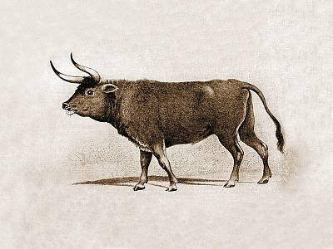
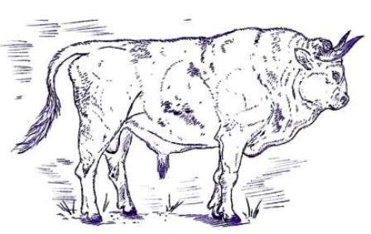
Původ skotu
Pro vývoj dnešních plemen jsou nejdůležitější dvě formy vyhynulých divokých turů:
Pratur
statné tělo,
užší protáhlá hlava,
dlouhé lyrovité rohy.
Rozšířen ve východní Evropě,
kolem Středozemního moře
v Malé Asii.
Tur krátkorohý
menší tělesný rámec,
malá hlava,
silné rohy.
Rozšířen byl ve Střední Asii.

Slide 5
Domestikace skotu (zdomácnění)
Chov zvířat – prvně zaznamenán v Asii.
10 tis.l. př.n.l. – doba primitivního zemědělství (zdomácněn vlk, ovce, kur).
od 8 tis.př.n.l. – zdomácněna koza, tur a prase.
Od 4,5 tis. př.n.l. – zdomácněn kůň.
Víš, kdy která zvířata zdomácněla ?

Slide 6
Vlivy působící na zdomácnění
Prostředí
odezněla doba ledová (asi 20 tis. l. př. n. l.),
vyšší teplota,
růst plodin prospěšných člověku i zvířatům (nejvýznamnější faktory – teplota, vlhkost),
chovaná zvířata si udržela svoji vysokou konstituční pevnost, plodnost a adaptační schopnosti – odolnost.
Geografické rozšíření zvířat
v závislosti na zdrojích potravy nejdříve zdomácněny druhy zvířat nenáročných na prostředí i na zajištění krmiv, menšího vzrůstu a se stádovými formami chování.
Společensko - historický vývoj člověka
z lovce se stal zemědělec – domestikace zvířat, ovlivnila nové výrobní vztahy ve společnosti a umožnila její rozvoj.

Slide 7
Průběh domestikace
Zajetí
člověk lovec a zemědělec přestává kočovat,
má možnost „chovu zvířat“,
je prostorově omezen – krmení zvířat člověkem,
zjišťování možností využití přirozených vlastností zvířat.
Ochočování
aktivní ovlivňování chování zvířat (výběr uvnitř druhu), z toho plyne hospodářské využití jejich vlastností.
Vlastní domestikace
chování druhů, které byly hospodářsky nejvýhodnější,
vědomé ovlivnění reprodukce,
proces domestikace nelze považovat za ukončený (u některých druhů nebyla intenzita selekce výrazná nebo započala teprve nedávno – husa, bažant).

Slide 8
Domestikační změny
Morfologické změny
větší velikost – hmotnost těla,
zkrácení obličejové části hlavy,
barva srsti,
síla kůže,
růst svalové i tukové soustavy,
změny na vnitřních orgánech,
zvětšení zažívací soustavy,
srdce,
rozvinutí dýchací soustavy ,
u skotu s větším osvalením došlo ke vzniku masných plemen.

Slide 9
Domestikační změny
Fyziologické změny
prodloužení doby páření nebo pravidelné intervaly v průběhu celého roku,
zvýšení požadované produkce nebo změny požadované produkce (mléko a maso),
změny v činnosti nervové soustavy,
výběrem docházelo k histologické změně stavby těla.
Chování zvířat
Snižuje se pohlavní pud,
snižují se mateřské instinkty,
změna vztahu k člověku.

Slide 10
Domestikační změny
Zvířata podléhala a podléhají změnám i ve volné přírodě.
Domestikovaná zvířata se vyznačují změnami výraznějšími a rychlejšími a týkají se jak vlastností morfologických, tak i fyziologických.
Domácí zvířata se odlišují od divokých předků velikostí a hmotností, výrazně se u nich změnila i barva (protože žijí pod ochranou člověka, ztrácí ochranné zbarvení). Z téhož důvodu se také mění bystrost a ostražitost domácích zvířat (u některých druhů – skot, ovce, prase se tyto vlastnosti prakticky ztratily).
Podstatně se změnily vlastnosti, na kterých měl člověk zájem. Zvýšila se plodnost, produkční vlastnosti – produkce mléka, vajec, ranost a intenzita růstu.
Proces přizpůsobování se zvířete potřebám člověka neskončil. Mění se tak, jak se mění lidská společnost a její nároky – ty se pak odráží v nárocích na zvířata.

Slide 11
Domestikace je
a) Domácí výroba
b) Ochočení zvířat člověkem
c) Budování domova

Slide 12
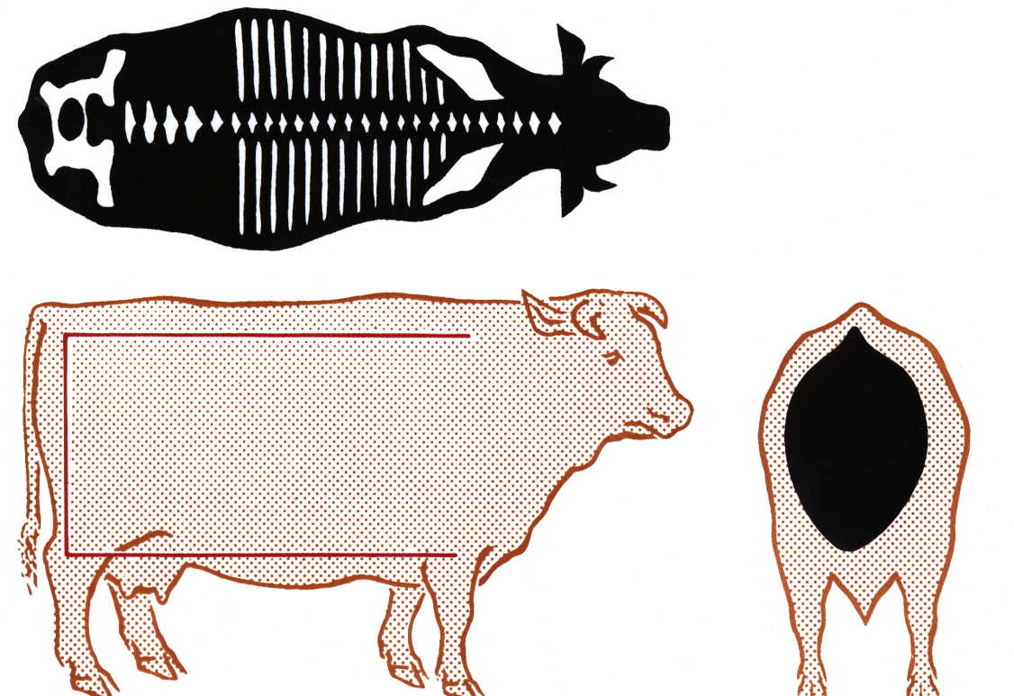
Podle obrázku se jedná
a) o mléčný typ skotu
b) o masný typ skotu

Slide 13
Použité zdroje
MIŠKOVSKÝ, DOC. ING. CSC.,Zdeněk. Chov zvířat 2. Vydání první. Praha: CREDIT – vydavatelství a agentura, 1995. 249 s. ISBN 80-901645-4-4.
SAMBRAUS, Hans Hinrich. Atlas plemen hospodářských zvířat. Vydání první. Praha:Nakladatelství Brázda, s. r. o.,, 2006. 296 s. ISBN 80-209-0344-5.
VARGA, ING., Stanislav; KREJČÍ, ING., Vladimír. Zemědělská výroba II.Vydání druhé. Praha: Institut výchovy a vzdělávání Ministerstva zemědělství České republiky, 1995. 236 s. ISBN 80-7105-092-X.
VARGA, ING., Stanislav; KREJČÍ, ING., Vladimír. Zemědělská výroba II.Vydání druhé. Praha: Institut výchovy a vzdělávání Ministerstva zemědělství České republiky, 1986. 296 s. ISBN 80-7105-019-9.
BURDA, František. Zemědělské výrobky 2 – živočišné výrobky.Vydání první. Praha : Státní zemědělské nakladatelství, 1995. 236 s. ISBN 07-000-86.
http://chov-skotu.webnode.cz/puvod-skotu [online].

